Slide 1
演示 B
轉動演示實驗

Slide 2
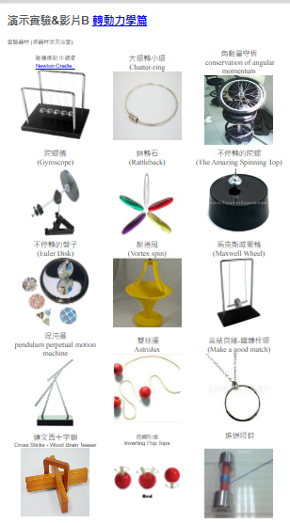
實驗器材
請愛惜實驗器材，勿施暴
1 | 雙輪競走 (木盤與鐵環) wooden plate and iron ring
2 | 角動量守恆-1 Conservation of Angular Momentum with Dumbbells
3 | 角動量守恆-2 Conservation of Angular Momentum with a Wheel
4 | 陀螺儀 Gyroscope
5 | 倒立陀螺 Inverting Pop Tops
6 | 迴轉石 Rattleback
7 | 尤拉盤 Euler Disk
8 | 馬克斯威爾輪 Maxwell Wheel
9 | 溜溜球 yoyo
10 | 轉蛋 ΦTOP (PhiTOP)
11 | 大環轉小環 Chatter-ring
12 | 手轉環/流動環 Toroflux/flow ring
13 | 重力旋轉存錢筒 Vortex bank
14 | 混沌擺 swinging sticks
15 | 雙球擺/太空溜溜球 AstroJax
16 | 喜結良緣(鐵鍊栓環) Make a good match
17 | 十字鎖 Wooden Centrifugal Puzzle
18 | 向心轉盤
19 | 向心力 Central Forces Puzzle
20 | 向心力悖論 Centripetal Force Paradox
21 | 進退啞鈴 Dumbbells
22 | 離心軌道 Centrifugal Orbit
23
24
25 | 二輪車
26 | 迴力車
27 | 指尖陀螺
28 | 轉不停地陀螺 The Amazing Spinning Top
29
30

Slide 3
雙輪競走(木盤與鐵環)
Wooden Plate and Iron Ring
目錄
演示(DEMO)：
將等重的木盤與鐵環置於斜板上同時放開。觀察何者較快抵達，為什麼?
雙輪競走
1. 摩擦力
2. 不同材料圓棒（直徑相同）
3. 不同長度鋁棒（直徑相同）
4. 不同直徑圓棒
原理(Principle)：
轉動慣量。
討論(Discussion)：
影響實驗的參數?
有什麼應用?
參考網頁:
Moment of Inertia Races (youtube.com)
Moment of inertia by Walter Lewin (youtube.com)

Slide 4
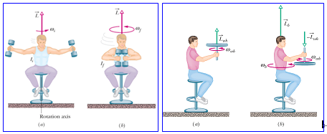
角動量守恆-1
Conservation of Angular Momentum with Dumbbells
目錄
演示(DEMO)：
請一位同學坐於旋轉椅上，雙手各舉一啞鈴，張開手臂後，請另一同學幫忙轉動旋轉椅，將手臂內縮，感受旋轉椅上同學的轉動速度變化情形。(注意安全，勿玩鬧)
原理(Principle)：
轉動慣量。
討論(Discussion)：
Ex: 芭蕾舞/溜冰自轉，跳水
影響實驗的參數?
有什麼應用?
參考網頁:
Angular Momentum with a Rotating Stool
http://demo.phy.tw/experiment/dynamics/wheel-and-chair/
http://zh.wikipedia.org/wiki/角動量守恆定律
注意事項：
請隨時注意坐在轉椅上的同學是否頭暈，慎防從高處摔倒。
請小心使用車輪與啞鈴，皆具有危險性！

Slide 5
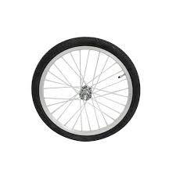

角動量守恆-2
Conservation of Angular Momentum with a Wheel
目錄
演示(DEMO)：
請一位同學坐於旋轉椅上，手持車輪，請另一同學轉動車輪:
1.試將車輪垂直抬起，感受作用力
2. 試將車輪左右平移，感受作用力
。椅子是否轉動，旋轉方向為何?
原理(Principle)：
轉動慣量。
討論(Discussion)：
影響實驗的參數?
有什麼應用?
參考網頁:
Angular Momentum with a Stool (youtube.com)
抬起
左右平移
注意事項：
請隨時注意坐在轉椅上的同學是否頭暈，慎防從高處摔倒。
請小心使用車輪與啞鈴，皆具有危險性！

Slide 6
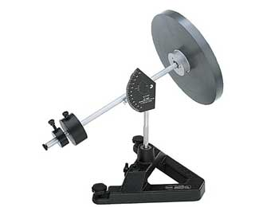
陀螺儀 -1 Gyroscope
目錄
演示(DEMO)：
轉動圓盤，發現圓盤會固定指向一方向。
原理(Principle)：
轉動慣量。
討論(Discussion)：
影響實驗的參數?
有什麼應用?
參考網頁:

Slide 7
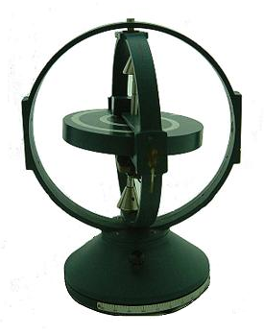
陀螺儀-2 Gyroscope
目錄
演示(DEMO)：
陀螺儀主要部份為一個對旋轉軸以高角速度旋轉的轉子，此轉子裝在支架a內。通過轉子的中心軸有一內環架，可使其環繞兩軸做自由運動，內環架外之裝置加有一外環架，此兩平衡環使陀螺儀呈一環繞三軸的自由運動。

Slide 8
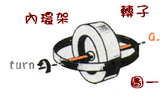
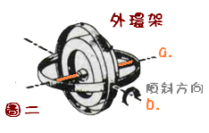
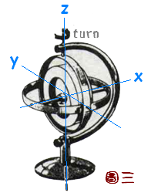
陀螺儀-2 Gyroscope
目錄
原理(Principle)：
轉動慣量。
此實驗為根據角動量守恆理論所設計之裝置，主要根據定軸與逆動兩大基本特性。當陀螺儀以極高速旋轉時會產生慣性，此慣性使得陀螺轉子之旋轉軸維持在空間中指向一固定方向，且同時會產生改變轉子軸向的力量，此現象為陀螺儀之定軸性。
若外界施一作用力於運轉中陀螺儀之轉子上，旋轉軸不會沿施力方向運動，而是順著轉子旋轉向前90度垂直施力方向運動（右手定則），此現象即陀螺儀之逆動性。
討論(Discussion)：
影響實驗的參數?
有什麼應用?導航、方向定位、信號感測器、炮彈的翻轉 等等。
參考網頁:
http://big5.lrn.cn/science/surveyknowledge/200711/t20071112_167176.htm
http://zh.wikipedia.org/wiki/%E9%99%80%E8%9E%BA%E5%84%80

Slide 9
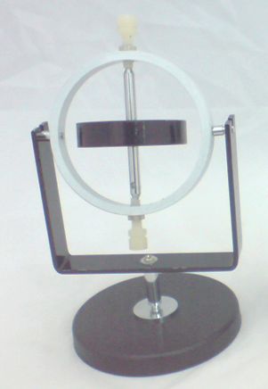
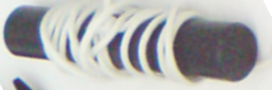
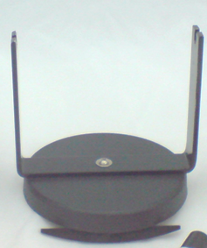
陀螺儀 -3 Gyroscope
目錄
演示(DEMO)：
一、定向作用 操作方式
將飛輪、U型支架和圓形底盤組裝並調整輪面為鉛直方向，如右圖所示。
輕推U型支架一端，使U型支架帶著飛輪轉動。
將牽引線穿過飛輪軸上之小孔，轉動輪讓繩子在軸上纏繞若干圈。
將飛輪迅速向外抽拉使其快速轉動。
將飛輪放回U型支架，並使其呈鉛直方向。
輕推U型支架一端，將發現它變得較不易轉動。
二、穩定作用 操作方式
組裝飛輪和可搖擺底座並調整為鉛直
方向，如右圖所示。
輕按可搖擺底座，使其帶著飛輪一起擺動。
將牽引線穿過飛輪軸上小孔，並轉動輪子使繩子於軸上纏繞若干圈。
將飛輪迅速向外抽拉使其快速轉動。
將飛輪放回U型支架，並使其呈鉛直方向。
輕按可搖擺底座一端，發現它變得較不易擺動。
飛輪
圓形底座
牽引繩
可搖擺底座

Slide 10
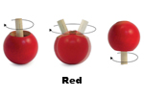
翻轉陀螺 Tippe Top
目錄
演示(DEMO)：
於桌面或地面快速轉動陀螺，會發現陀螺最後會站立起來。觀察並解釋之。
原理(Principle)：
轉動慣量，重心。
討論(Discussion)：
影響實驗的參數?
有什麼應用?
參考網頁:
https://en.wikipedia.org/wiki/Tippe_top
Cohen, R. J. (1977). "The tippe top revisited". American Journal of Physics. 45: 12. Bibcode:1977AmJPh..45...12C. doi:10.1119/1.10926.

Slide 11
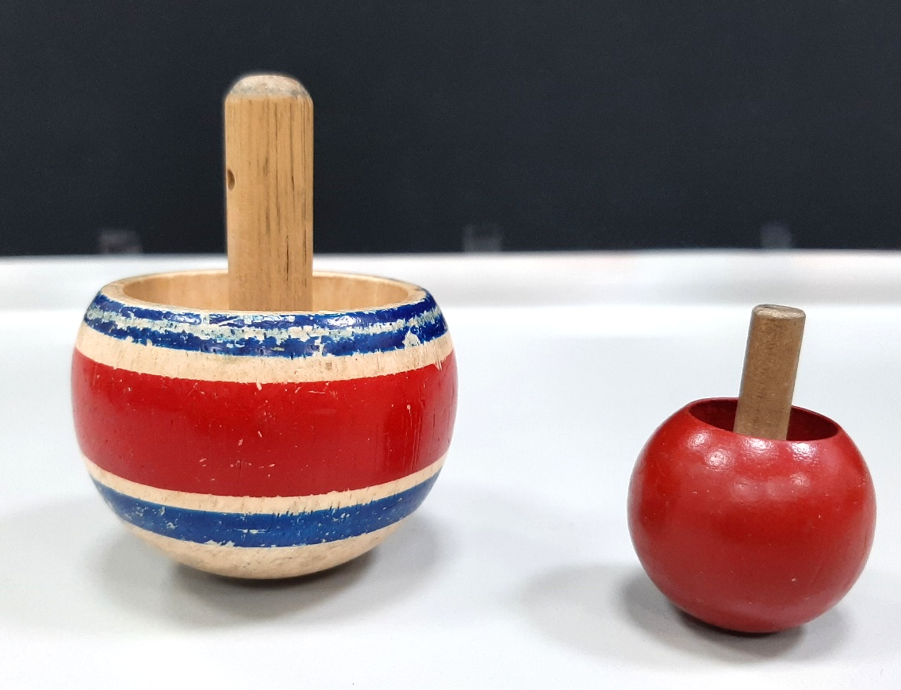
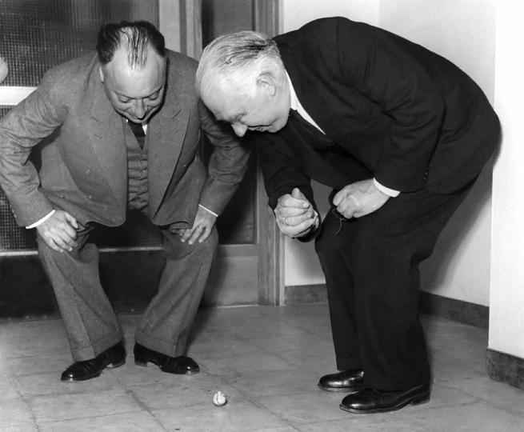
翻轉陀螺 Tippe Top
轉動陀螺時初速度要夠快；桌面與陀螺間的摩擦力矩愈大愈容易翻轉。
陀螺倒轉後質心會向上移動，因此部分動能將轉換為位能。
陀螺倒轉後角動量會因桌面與陀螺間產生的麼擦力矩而減少。
https://demos.smu.ca/demos/mechanics/185-how-does-a-tippe-top-work

Slide 12
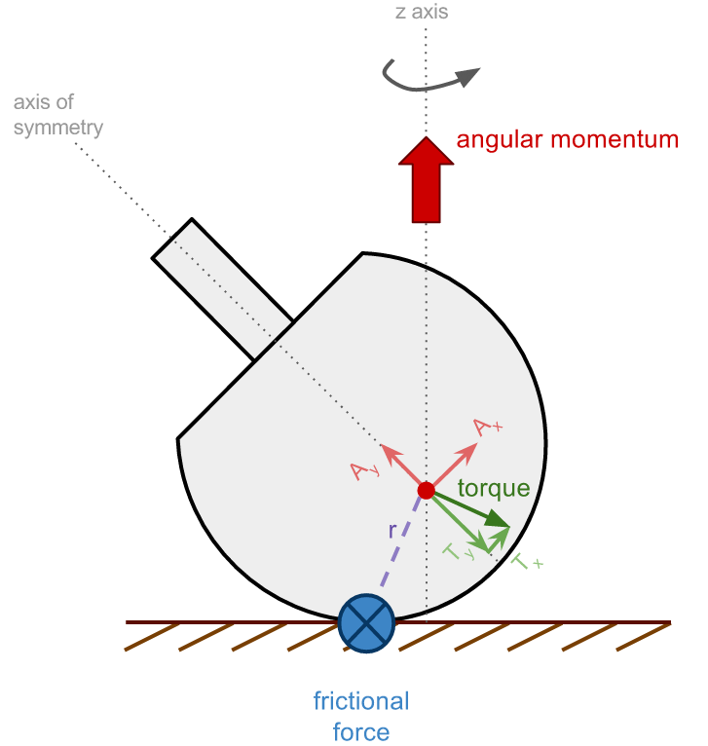
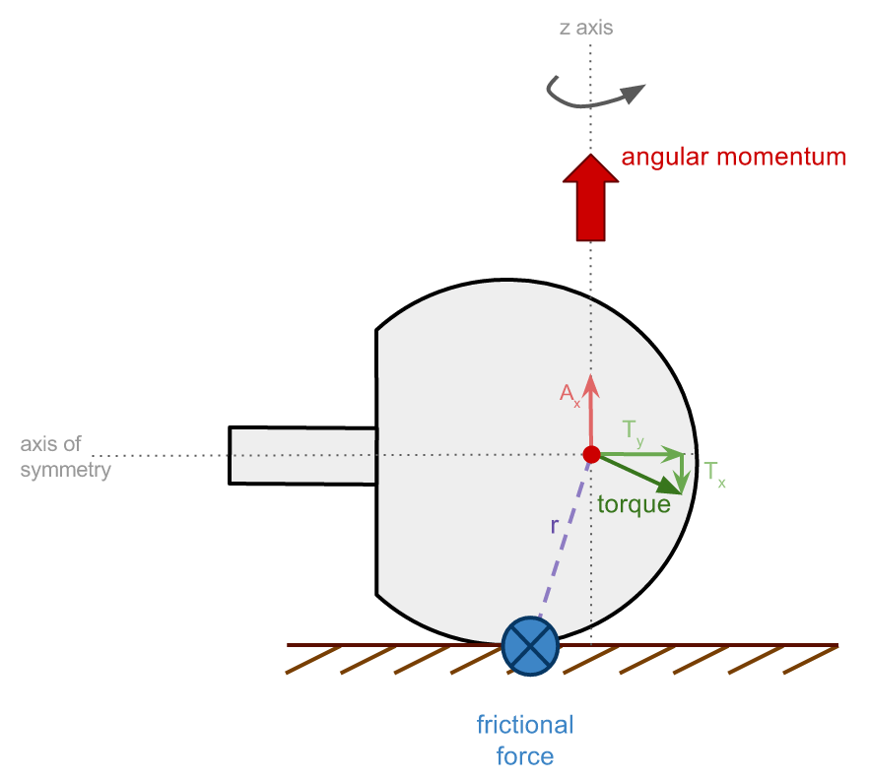
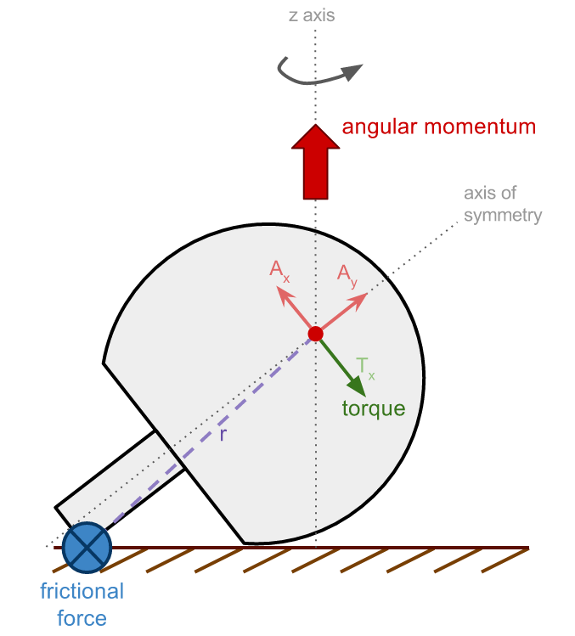
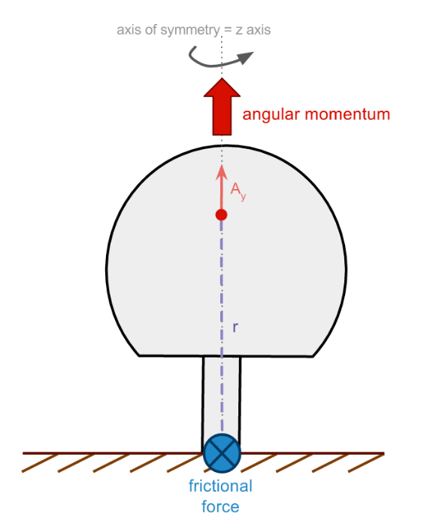
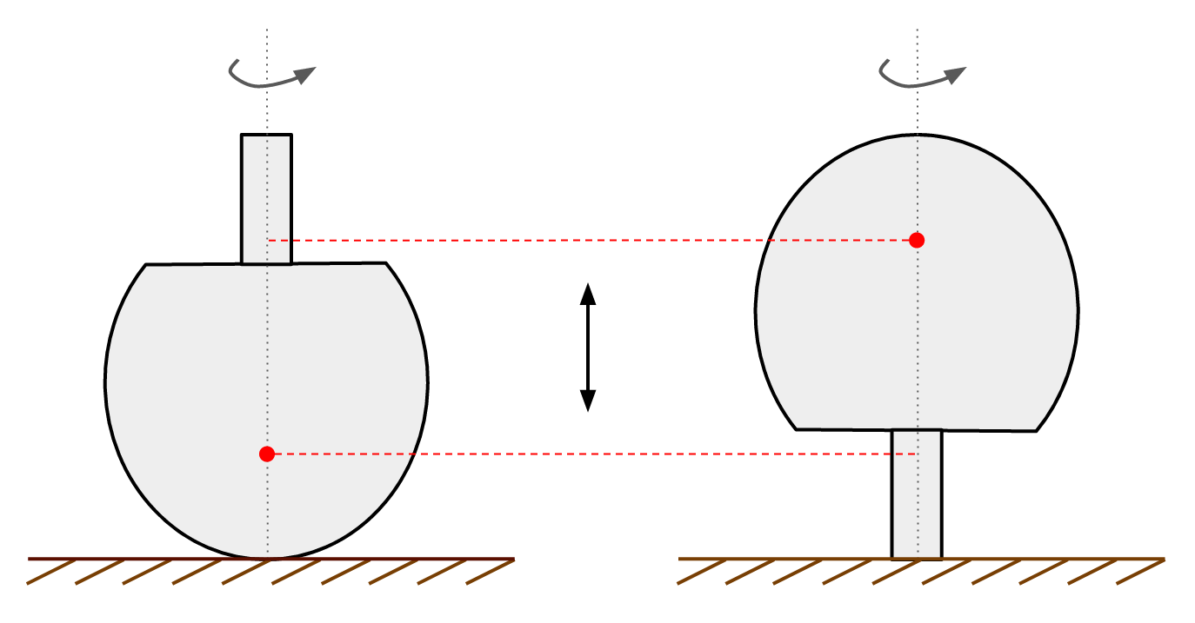
陀螺翻轉流程
(a)
(b)
(c)
(d)
(e)
https://demos.smu.ca/demos/mechanics/185-how-does-a-tippe-top-work

Slide 13
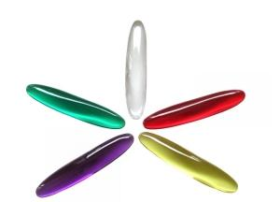
迴轉石 Rattleback
目錄
演示(DEMO)：
平放在桌上，撥動棒子其中一邊，開始以為他是依循角動量守恆在旋轉，但是沒多久後會瞬間反轉。他可以是蛋殼做的、湯匙做的、髮夾做的、電話聽筒、投影機的遙控器，甚至未食用的口香糖都凹成可以逆轉的型狀！觀察一下順逆時針有何不同？
旋轉迴轉石(順時鐘及逆時鐘)會發現其中一方向會使他迴轉，觀察並解釋。

Slide 14
迴轉石 Rattleback
目錄
原理(Principle)：
轉動慣量，重心。
Rattleback放在桌面上的時候，會固定微微傾斜向另一邊，原來他的重心並不在中軸上。
原理：由於重心以及Rattle上的形狀不一樣，一個Rattle都具有一個以上的旋轉軸，推動他的平行面上有一個平面的轉軸，同時有一個上下抖動的轉動，由於旋轉到最後會振動造成接觸面滑動而產生摩擦力，所以形成了平行與垂直兩種分力，平行橢圓長軸的分力減緩了振動的幅度，而垂直長軸的分力則對質心造成了力矩。因此，該力矩就是讓湯匙會形成逆轉現象的原因！
討論(Discussion)：
影響實驗的參數?
有什麼應用?
參考網頁:
https://en.wikipedia.org/wiki/Rattleback
Roundabout : the physics of rotation in the everyday world : readings from "the Amateur scientist" in Scientific American /
http://www.youtube.com/watch?v=9kWmz7Q3kag&feature=related
http://tw.youtube.com/watch?v=Sq9JysD5Rvs&feature=related
http://www.youtube.com/watch?v=VNb0bgz3duk

Slide 15
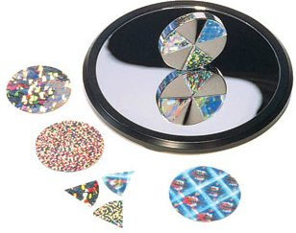
尤拉盤/歐拉盤Euler’s Disk
目錄
演示(DEMO)：
當一枚圓盤在桌上旋轉時，隨著圓盤旋轉，圓盤與桌面的夾角會越來越小，而這個旋轉的過程可以維持幾秒到幾十秒。在硬幣停止前的幾秒鐘，因為高速旋轉，會發出頻率很高的聲音。
於鏡面盤中旋轉小圓盤，觀察小圓盤轉動情形。為什麼可持續轉動?

Slide 16
尤拉盤/歐拉盤Euler’s Disk
目錄
原理(Principle)：
轉動慣量，重心。
圓盤與桌面接觸點的摩擦力，是造成這個現象的原因。在最後幾秒時：（1）圓盤公轉（圓盤與桌面接觸點的改變）的角速度會變快，產生高頻的聲音；（2）圓盤自轉（圓盤表面繞著自己的質量中心旋轉）的角速度會變慢﹔而兩者加起來的總旋轉動能會降低。此時，圓盤的位能也會降低，而使得總能量逐漸降低。
Euler's Disc DIY：
在使用不同材料的圓形容器做測試後，發現在廚房裡使用的不鏽鋼圓碗可以轉很久，你也可以試試看。
討論(Discussion)：
影響實驗的參數?
有什麼應用?
參考網頁:
https://en.wikipedia.org/wiki/Euler%27s_Disk
Eulerdisk.com
The physics of a spinning coin (April 20, 2000) PhysicsWeb

Slide 17
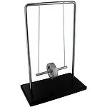
馬克斯威爾輪
Maxwell Wheel
目錄
演示(DEMO)：
將轉輪順著繩線轉到上方放下，順著捲線由上往下滾到最下端時，會再滾上來，並往復運動。
原理(Principle)：
轉動慣量、能量守恆。
此實驗為能量守恆及位能與動能之間的轉換。
此金屬飛輪在直線下墜時提供一動量，底座提供足夠支撐。
討論(Discussion)：
影響實驗的參數?
有什麼應用?
除了能量守恆，還有甚麼物理原理在其中? 受哪些因素影響呢?。 .
求馬克斯威爾輪下落之加速度，並與重力加速度之值比較，解釋造成二者不一樣的原因。
YOYO是否也是運用相同的原理?
參考網頁:
Maxwell’s Wheel (youtube.com)

Slide 18
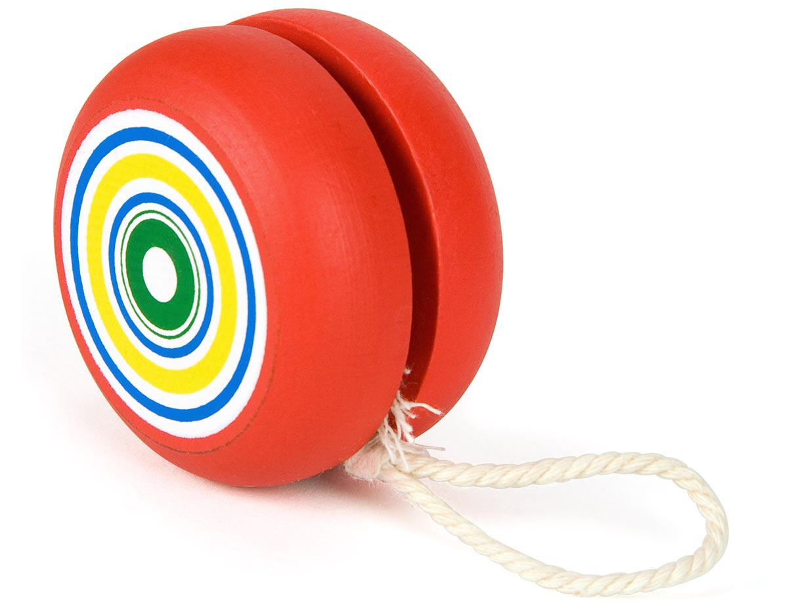
溜溜球（yo-yo）
目錄
演示(DEMO)：
拉繩適時拉緊，使yoyo能沿繩線上下。觀察並解釋之。
原理(Principle)：
轉動慣量，能量守恆。
討論(Discussion)：
影響實驗的參數?
有什麼應用?
參考網頁:
Yo-yo - Wikipedia

Slide 19
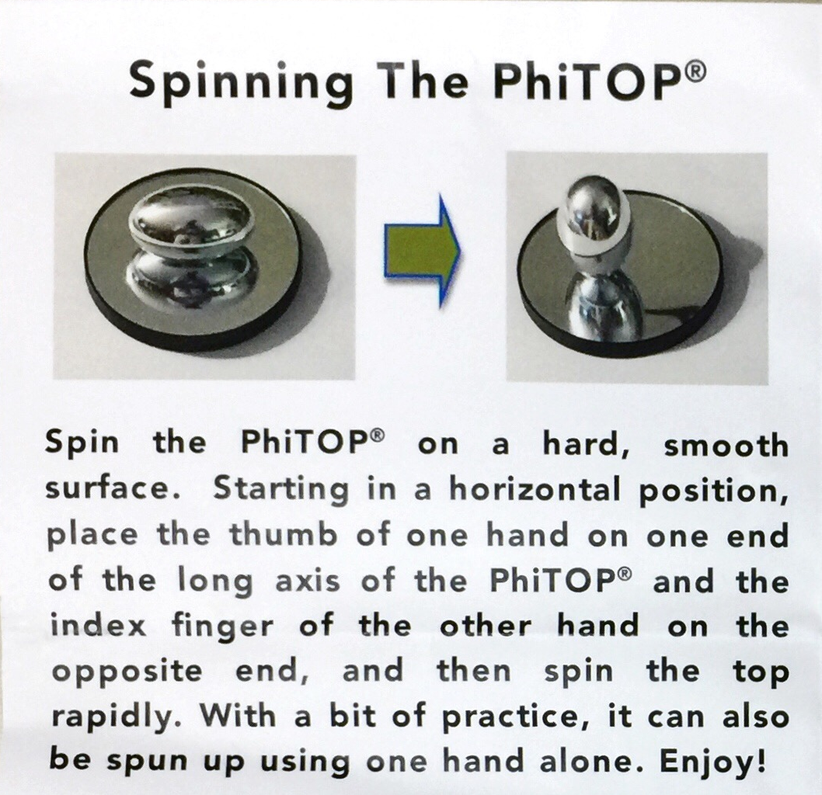
轉蛋 ΦTOP (PhiTOP)
目錄
演示(DEMO)：
於平面上快速轉動轉動橢圓體(橫放)，一陣子後即可看他站立起來。觀察並解釋之。
原理(Principle)：
轉動慣量。
討論(Discussion)：
影響實驗的參數?
有什麼應用?
參考網頁:
http://www.thephitop.com
A prolate ellipsoid with length to width
= golden mean
= φ = 1.618

Slide 20
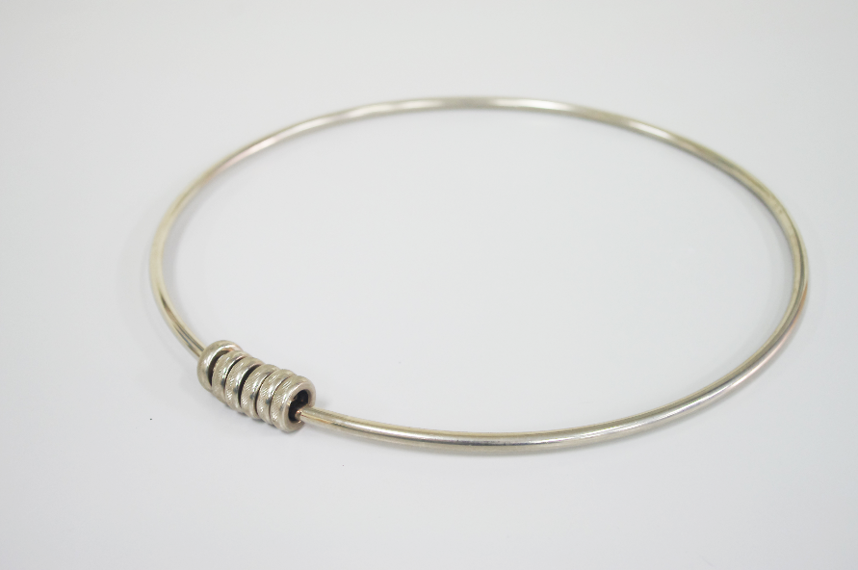
大環轉小環 Chatter-ring
目錄
搖呀搖，搖過呼拉圈的人一定知道，欲使呼拉圈不因重力跌落地上，或呼拉圈快要停止時，需要使用一點腰際的搖擺力量，使呼拉圈得以持續轉動下去。我們可利用類似的方法，使陀螺環中的小環持續繞著大環旋轉，且不致垂落到大環的最底端。
演示(DEMO)：
用力使小環在大環上旋轉，垂直拿起時環繞著自己的環心轉動大，使小環維持於大環中段，繞著大環轉動，不會落下。注意：小環的起始轉動速度要夠快，大環的公轉速度也不能太小。使環轉動的操作方法有很多方式，高手都可以用自己的方法轉得很順、很溜。
想想為什麼小環不會下墜?

Slide 21
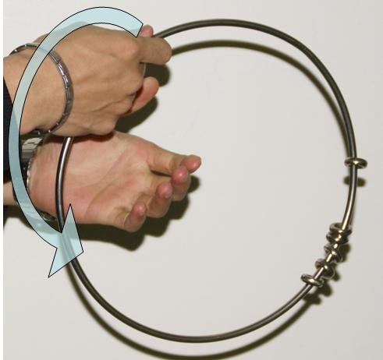
大環轉小環 Chatter-ring
目錄
原理(Principle)：
轉動慣量，摩擦力。
如圖所示，陀螺環是由幾個小鐵環圈串繞在另一個大鐵環上。利用大環轉動動能的帶動，以及大環和小環之間的摩擦力，使小環能持續繞著大環旋轉，且不致垂落到大環的最底端。
討論(Discussion)：
什麼因素使得小環能夠繞大環一直轉且不下墜？
若大環和小環之間無摩擦力，或磨擦力很小的話，會有什麼不同的實驗現象？
如果改變小環的半徑/重量，是否還能產生同樣的現象？半徑小者、還是半徑大者容易維持大環繞小環的運動？
改變環的材質，如換成其他材料，如木環或塑膠環，是否還能很容易地產生同樣的現象？
您能從日常生活中或工業器具中發現類似的現象嗎？
您認為此有趣的物理有何應用？
參考網頁: Gyro ring, jitter ring, Chatter ring (https://en.wikipedia.org/wiki/Chatter_ring)

Slide 22
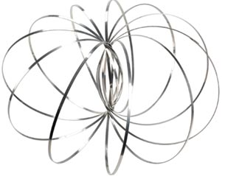
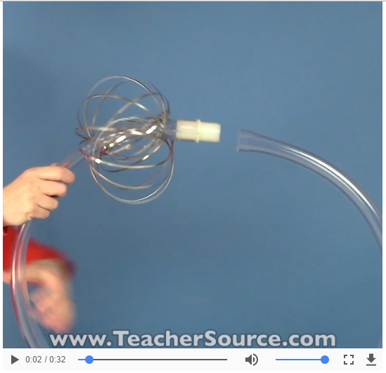
流動環 Toroflux (又稱flow ring)
目錄
1990年代，德國Vallet design的Jochen和Conrad Valett兄弟共同發明的玩具。
Toroflux是由鋼帶所織成的圓環彈簧，由於鋼帶彈簧的張力，使其收緊在內螺旋的核心(inner spiral core)。
演示(DEMO)：
輕壓環中央即可壓成環型，將Toroflux穿入一個大塑膠環(plastic ring)，然後轉動大塑膠環，由於重力作用，彈簧能夠沿著塑膠環向下流動。亦可套入手臂使其轉動。
由於視覺暫留的效果，於是產生像銀色泡沫一樣的閃爍效果。
原理(Principle)：
轉動慣量，摩擦力。
討論(Discussion)：
影響實驗的參數?
有什麼應用?
參考網頁:
https://www.teachersource.com/downloads/video/insta-flow-ring-2.mp4

Slide 23
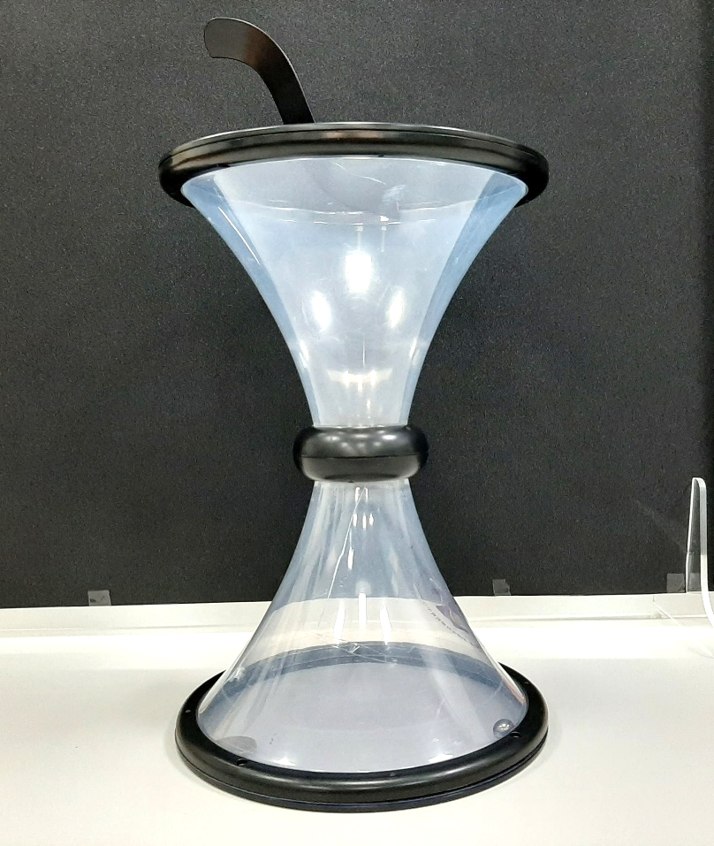
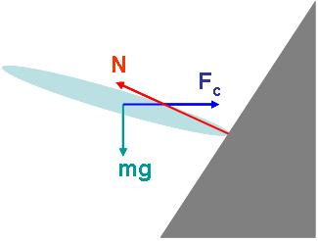
重力旋轉存錢筒 Vortex bank
目錄
演示(DEMO)：
將硬幣由上方置放口放開，硬幣會沿斜面垂直滾動。半徑越小滾動越快，為什麼?
最後落入底部，目前最高紀錄可以轉33小時又16分，等你來挑戰！
原理(Principle)：
角動量守恆。
當硬幣滑下加速軌後因重力加速會產生切線加速，越往中心速度越快，產生聲音也越大
力圖分解，離心力(Fc)，重力(mg)，正向力(N)，在理想狀況下，可以達到力平衡，使硬幣的質心停留於斜面上，而不會落下。

Slide 24
重力旋轉存錢筒 Vortex bank
目錄
硬幣與曲面的摩擦力小，可以繞行曲面移動的時間較長。
錢幣須轉動才能在曲面上保持平衡；旋轉的硬幣質心較低
硬幣繞著存錢筒旋轉時動量會減少；錢幣會不斷地走越來越低的路徑，以防止倒下(設法維持平衡)。
硬幣的向前動量或慣性變成向心力，使硬幣在沿著幾乎垂直的漏斗壁下降時保持旋轉。
愈接近底部速度看起來愈快，因spirals are tighter, it looks like the coin is going a lot faster.
討論(Discussion)：
影響實驗的參數?
有什麼應用?
參考網頁:
https://www.spiralwishingwells.com/guide/physics.html
Play Coin Limbo (youtube.com)
陀螺儀效應-角動量

Slide 25
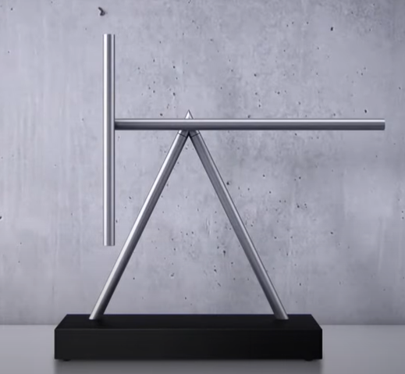
混沌擺 Swinging Sticks,
Pendulum perpetual motion machine
目錄
演示(DEMO)：
將長桿抬高後放下，雙桿會因力矩不平衡而擺動。
原理(Principle)：
力矩。
討論(Discussion)：
影響實驗的參數?
有什麼應用?
參考網頁:
The Swinging Sticks - Timeless Art in Motion
Iron Man 2 The Swinging Sticks - YouTube

Slide 26
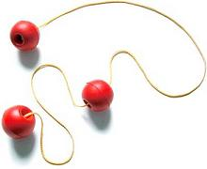
太空溜溜球 Astrojax
目錄
演示(DEMO)：
手抓一上端球以手腕帶動中球旋轉，使其轉動，維持中間不墜落，底端球亦會隨之繞轉。觀察並解釋之。
14 Astrojax Tricks for Beginners From Easy to Hard (with slow motion) (youtube.com)
原理(Principle)：
轉動慣量，向心力。
討論(Discussion)：
影響實驗的參數?
有什麼應用?
參考網頁:
Astrojax – Wikipedia

Slide 27
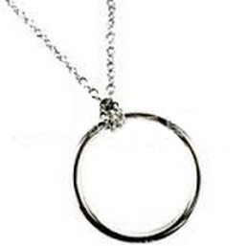
喜結良緣-鐵鍊栓環
(Make a good match)
目錄
演示(DEMO)：
圓環在項鏈上自然下落的瞬間，以不可思議的方式在項鏈上打了結。
實驗操作:
步驟一:用右手大拇指和食指撐起鐵鍊，中指放於大拇指與食指正下方緊靠手心。
步驟二:將鐵環套於鐵鍊中間，再往上提至右手中指上方，將鐵環一端放於中指上(拇指食指下)。
魔術教學-喜結良緣 Perfect Knot
鍊與環_Jerry的魔術課 - YouTube
Make a good match.
First: Use your thumb and forefinger to support the chain in the center of the ring. At the same time, your middle finger is close to your thumb.
Second: Let the ring lean against your middle finger loose the ring, then the ring will be hitched by the chain.
原理(Principle)：
轉動力矩。
討論(Discussion)：
影響實驗的參數?
有什麼應用?
參考網頁:

Slide 28
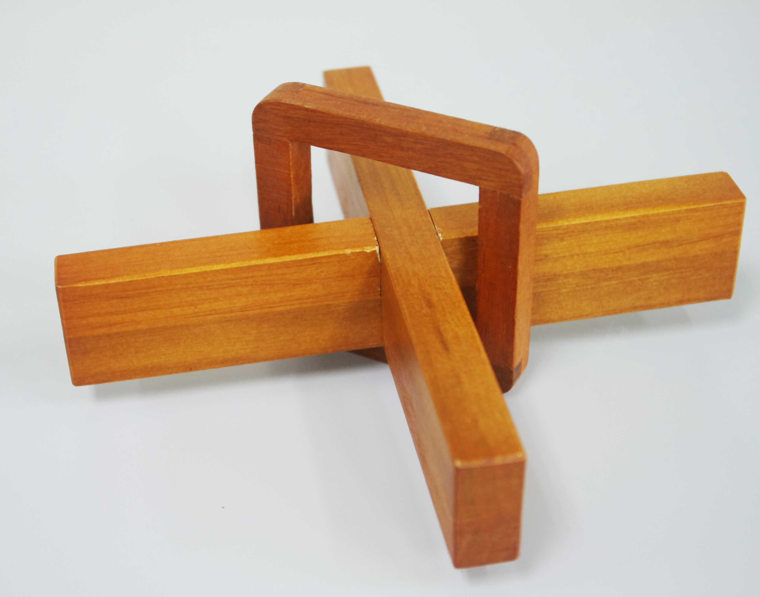
十字鎖
Wooden Centrifugal Puzzle
Cross Sticks - Wood Brain Teaser
目錄
演示(DEMO)：
試著將十字鎖打開(不要暴力)
:以旋轉的方式平轉十字，中間卡榫會向兩邊移動，即可開啟。
原理(Principle)：
向心力。
討論(Discussion)：
影響實驗的參數?
有什麼應用?
參考網頁:

Slide 29

向心轉盤
目錄
演示(DEMO)：
將水杯置於盤上，垂直甩動使水杯不會下墜。
原理(Principle)：
向心力。
討論(Discussion)：
影響實驗的參數?
有什麼應用?
參考網頁:

Slide 30
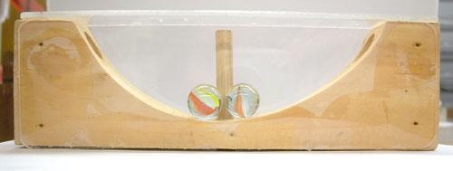
離心轉珠
Centrifugal Force Puzzle
目錄
演示(DEMO)：
試著將兩邊小球同時移至上方圓中。
:以旋轉的方式旋轉長方體，小球向兩側移動，轉動速度夠快即可使兩小球分別同時移至上方圓洞中。
原理(Principle)：
向心力。
討論(Discussion)：
影響實驗的參數?
有什麼應用? 離心機
參考網頁:

Slide 31
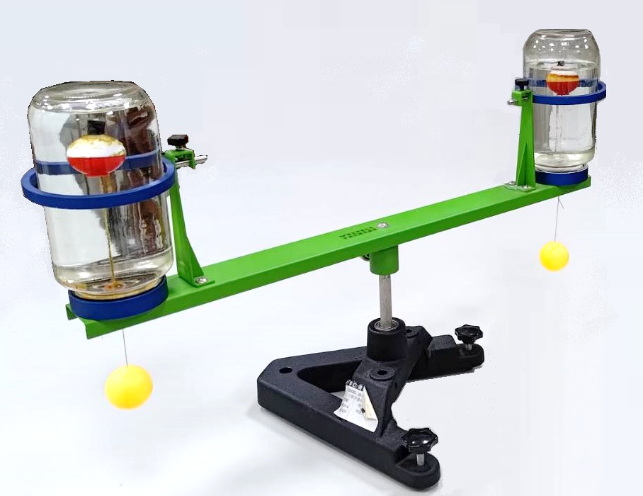
向心力悖論
Centripetal Force Paradox
目錄
演示(DEMO)：
試著旋轉演示品，上下的小球一向外，一向內傾斜，為什麼?
原理(Principle)：
向心力。
討論(Discussion)：
影響實驗的參數?
有什麼應用?
參考網頁:
Tea leaf paradox - Wikipedia
茶葉悖論 - 維基百科，自由的百科全書 (wikipedia.org)

Slide 32
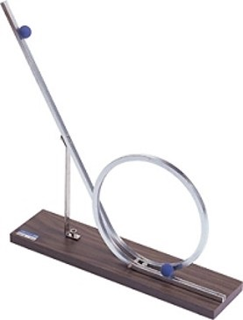
離心軌道
Centrifugal Orbit
目錄
Physics 121 Weeks 9 & 10 - Physics Department - Cal Poly, San Luis Obispo
Using a loop-the-loop you can discuss circular motion, energy conservation, and pose many engaging and intricate questions to your students. For example, what happens to the normal force at the top of the circle if the ball barely makes it around?
演示(DEMO)：
於高點將小球沿軌道放下，在多高處可使其沿軌道轉動一圈?
原理(Principle)：
能量轉換，能量守恆。
討論(Discussion)：
影響實驗的參數?
有什麼應用?
參考網頁:

Slide 33
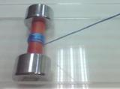
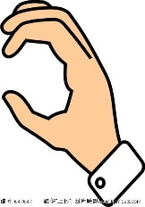
進退啞鈴 (Dumbbells)
目錄
實驗目的
藉由觀察施力方向與物體轉動之間的關係，瞭解滾動物體的支點位置。施力於軸上。
演示(DEMO)：
1. 將啞鈴置於桌面，其中心軸繫一繩線並纏繞之，如右圖所示。
2. 試以與水平面不同之夾角拉動繩線，觀察啞鈴之運動狀態。
3. 將透明槽一端抬高，使啞鈴位在與水平夾一θ角之斜面上，試以相同之變因實驗
.並觀察啞鈴之運動狀態。
Walkling the Spool (youtube.com)
手拉啞鈴
可進可退

Slide 34
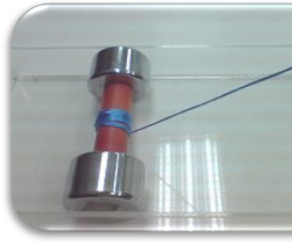
進退啞鈴(Dumbbells)
目錄
原理(Principle)：
轉動慣量，摩擦力。
分析啞鈴所受之力矩及合力。以啞鈴與地面之接觸點O為支點，F施力於軸上。
若F相對於O點所產生的力矩為順時針方向轉動之力矩時，則啞鈴向右滾動。
若F對O點產生的力矩為逆時針方向轉動之力矩時，則啞鈴會向左滾動。
2. 置於斜面上之啞鈴需加入重力之影響加以分析其運動狀態。

Slide 35
進退啞鈴(Dumbbells)
目錄
討論(Discussion)：
1. 啞鈴何時不會轉動而產生滾動？為什麼？
2. 試思考繩子在哪個位置施力時所造成之轉動速度最大？為什麼？
3. 當透明槽與水平夾一θ角時，夾角與啞鈴之運動將如何改變？
4. 我們能夠如何利用此實驗裝置測出啞鈴對透明槽之摩擦力(如何計算出)？
5. 嘗試以自己不同之想法(加入不同變因)操作或改變此實驗裝置並加以探討
6. 有什麼應用?
參考網頁:

Slide 36
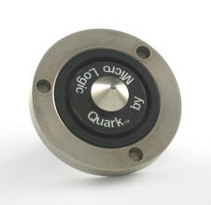
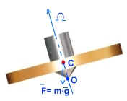
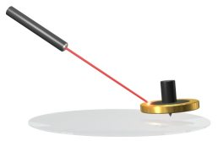
轉不停的陀螺
(Quark -The Amazing Non Stop Top)
目錄
演示(DEMO)：
由精密機器零件做成，可以比一般陀螺旋轉更久。ㄧ般陀螺可轉30-40秒，此種陀螺可以自轉到15分鐘以上。
原理(Principle)：
轉動慣量。
陀螺由鎢碳鋼做成。這材料的硬度能達到最佳接觸與力的回饋，於玻璃表面運轉最佳。接觸半徑越低，摩擦力越小。透過降低空氣動阻力，使摩擦減到最小，在陀螺特定角度下，重力、摩擦力，與空氣阻力達到平衡，如此陀螺便可一直轉下去。
利用雷射筆與特殊孔洞設計可以觀察到運動時的動態平衡
討論(Discussion)：
影響實驗的參數?
有什麼應用?
參考網頁:
http://www.quirkle.com/top/index.htm
http://www.quirkle.com/top/reviews.htm
http://scientificsonline.com/product.asp?pn=3107401&bhcd2=1224663694
Notes:
Made of precision machined parts, the meticulously engineered Quark top will spin longer than any other top. With conventional tops typically spinning for about 60 seconds, the Quark top can spin for more than a quarter hour! The impressive performance is the result of a carefully engineered combination of weight distribution, balancing technology, tip topology, material selection, handle optimization, and exacting proportions.
The Quark top comes in three materials offering varying densities and corresponding performance. The tungsten and gold models spin even longer than the brass version. The diameter corresponds to the material of the flywheel as follows:
Brass
2.0"
Tungsten
1.75"
Gold
1.75"
The Quark top actually spins about five times longer than even magnetically levitated tops! When you watch the Quark top in action, after several minutes you'll be looking for a battery! But, it's powered only by a single snap of your fingers ... and physics. Everyone you show this marvel to will be astounded.
The Quark top makes a great hi-tech toy, conversation piece, or desk accessory. Or give one as a unique gift for birthdays, anniversaries, business prospects and clients or for employees. Available with company logo. A dreidel version is available (on the order form, in Special Instructions enter "Dreidel").

Slide 37
參考網頁
https://www.youtube.com/watch?v=wcKyq-e-Soo
Physics 121 Weeks 9 & 10 - Physics Department - Cal Poly, San Luis Obispo
14 CRAZY SCIENCE TOYS THAT LOOK LIKE A PURE ! (youtube.com)
TOP 50个令人惊叹的水实验和诀窍 (youtube.com)

Slide 38
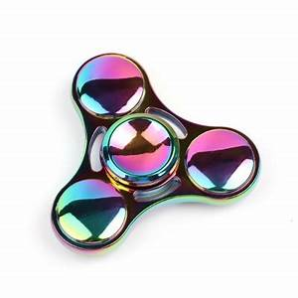
指尖陀螺（fidget spinner）
目錄
演示(DEMO)：
於平面上快速轉動轉動橢圓體(橫放)，一陣子後即可看他站立起來。觀察並解釋之。
原理(Principle)：
轉動慣量。
討論(Discussion)：
影響實驗的參數?
有什麼應用?
參考網頁:
Fidget spinner - Wikipedia

